Slide 1
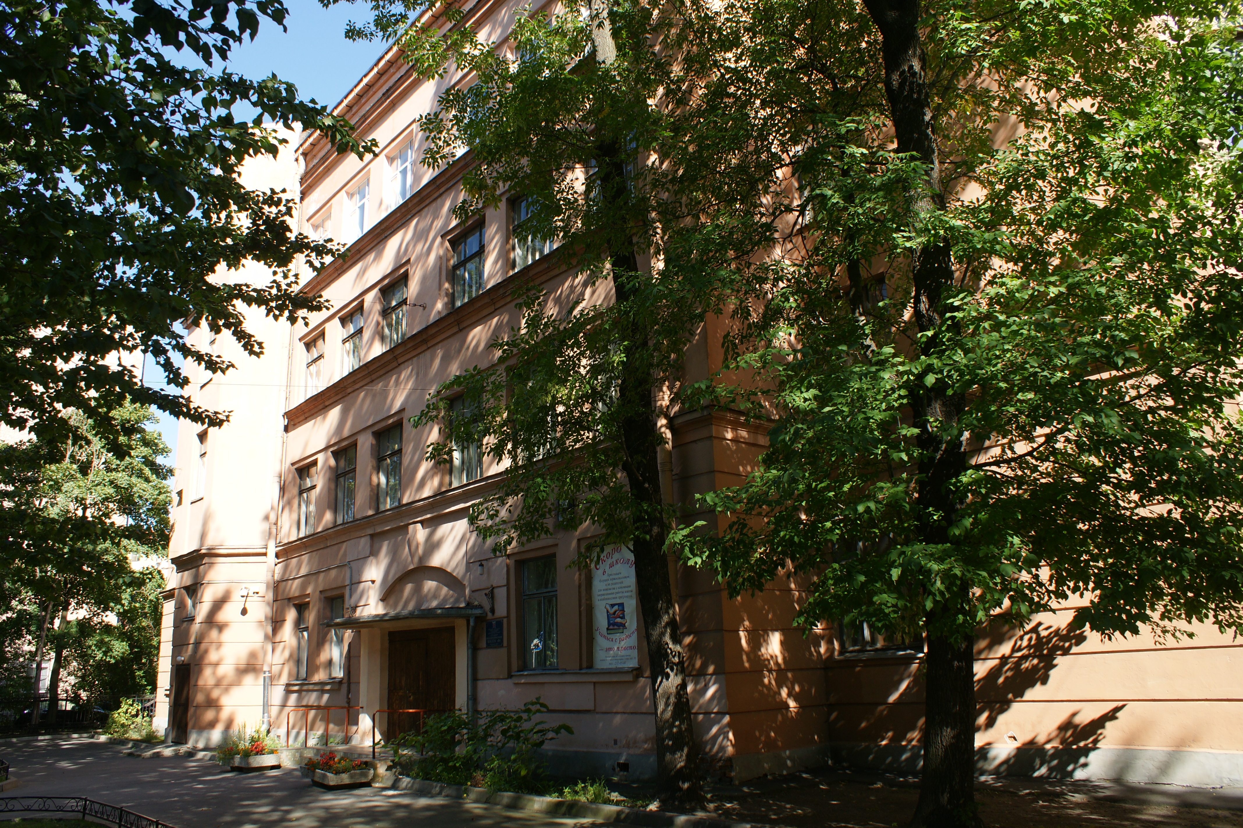
КОНКУРС ИННОВАЦИОННЫХ ПРОДУКТОВ 2019
ГБОУ СОШ № 84 имени П.А.Покрышева

Slide 2
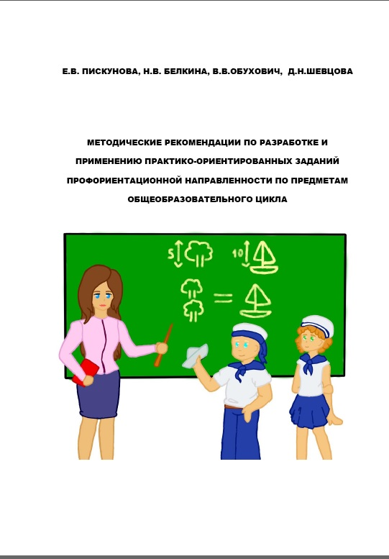
ЧТО?
Методические рекомендации по разработке и применению практико-ориентированных заданий профориентационной направленности по предметам общеобразовательного цикла

Slide 3
АВТОРСКИЙ КОЛЛЕКТИВ
Елена Витальевна Пискунова,
д.п.н., профессор

Slide 4
АВТОРСКИЙ КОЛЛЕКТИВ
Наталия Вениаминовна Белкина,
к.п.н., доцент

Slide 5
АВТОРСКИЙ КОЛЛЕКТИВ
Дарья Николаевна Шевцова,
учитель математики и информатики

Slide 6
АВТОРСКИЙ КОЛЛЕКТИВ
Владимир Владимирович Обухович,
учитель МХК и ОДНКНР

Slide 7
ДЛЯ ЧЕГО?
Профессиональное самоопределение школьника
Профориентация на уроках
Профориентация во внеурочной деятельности
Профориентация в дополнительном образовании

Slide 8
КАК?
В методических рекомендациях
раскрывается понятие практико-ориентированного задания,
дидактические цели использования на уроке,
приводится классификация и примеры заданий,
дается алгоритм - «семь шагов» - по составлению заданий
приведены рекомендации по решению и использованию в профориентационной работе.

Slide 9
КАК?
В приложениях представлены
конструктор заданий Л.С.Ильюшина,
профессиограммы специальностей относящихся к морскому делу,
схемы связи специальностей и учебного предмета,
примеры практико-ориентированных заданий морской тематики по предметам общеобразовательного цикла.

Slide 10
«Семь шагов» конструирования практико-ориентированного задания
ШАГ 1 ПРОФЕССИОГРАММА
ШАГ 2 УРОВЕНЬ СЛОЖНОСТИ
ШАГ 3 ИСТОЧНИКИ ИНФОРМАЦИИ
ШАГ 4 ФОРМУЛИРОВКА ЗАДАНИЯ
ШАГ 5 ФОРМА ОТВЕТА
ШАГ 6 КРИТЕРИИ ОЦЕНИВАНИЯ
ШАГ 7 ИНТЕРЕСНОЕ НАЗВАНИЕ

Slide 11
Пример задания по технологии (теоретическое задание)
Ты - электрик на корабле.
Твой помощник составил инструкцию по электробезопасности для пассажиров.
Проверь инструкцию помощника, найди возможные ошибки и исправь их.

Slide 12
Пример задания по биологии (теоретико-экспериментальное)
Ты – ихтиолог.
Тебе известно, что морской окунь может жить при определенной солености воды.
Узнай соленость воды в образцах из разных источников и определи, какая вода годится для обитания морского окуня.

Slide 13
Пример задания по физике (расчетное задание)
Ты – помощник капитана.
Баржа получила пробоину в дне площадью 0,04 м².
С какой силой нужно давить на пластырь, которым закрывают отверстие, чтобы сдержать напор воды на глубине 1м? (Вес пластыря не учитывать, плотность речной воды 1000 кг/м³)

Slide 14
Пример задания по физике (изобретательское)
Ты – водолаз. Тебе сказали, что по мере погружения в глубину ваш голос становится визгливым, а речь неразборчива.
Если ты на большой глубине, то речь совершенно неразборчива, и общаться с тобой по телефону невозможно.
Как ты думаешь, почему так происходит?

Slide 15
Пример задания по английскому языку
Ты – радист. Ты принял сообщение, но из-за плохой связи не все удалось распознать. Восстанови сообщение.
AT_ENTI_N! YO_R SH_P IS UN_ER T_REAT.
BE CARE_UL,DO NOT T_RN _EFT!

Slide 16
ЧТО ДАЕТ?
Возможность составлять самому и использовать практико-ориентированные задания, которые:
активизируют познавательный интерес к предмету;
способствуют повышению качества знаний, расширению кругозора;
закрепляют и совершенствуют полученные новые знания, навыки и умения;
показывают практическое значение и важную роль учебного предмета общеобразовательной школы в жизни человека и общества;
играют большую роль в профориентационной работе и могут быть использованы как пропедевтика профпроб.

Slide 17
ДЛЯ КОГО?
Для учителей-предметников
При планировании и проведении уроков.
Формат практико-ориентированных заданий способствует не только профориентации, но и позволяет интересно провести дополнительные занятия по предмету.

Slide 18
ДЛЯ КОГО?
Для классных руководителей
при планировании работы по профориентации подростков и старших школьников, а также при работе с родителями.

Slide 19
ДЛЯ КОГО?
Для руководителей образовательных организаций
При организации внутрифирменного обучения сотрудников.

Slide 20
ЧТО НОВОГО?
внедрение профориентационной деятельности с раннего школьного возраста;
выделение в программном материале основной школы профориентационного контента;
практическое руководство для учителя по составлению практико-ориентированных заданий профориентационной направленности.

Slide 21
ЭФФЕКТЫ ДЛЯ СИСТЕМЫ ОБРАЗОВАНИЯ
эффекты
педагогические
социальные
экономические
образовательные

Slide 22
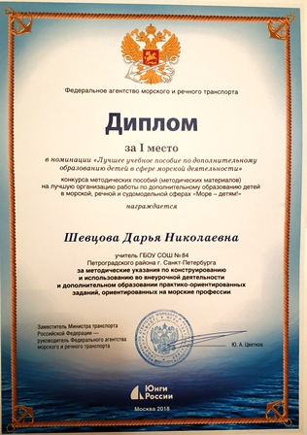
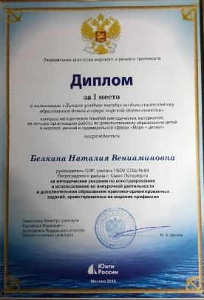
Инновационный продукт – победитель Всероссийского конкурса методических пособий, организованного министерством морского и речного транспорта

Slide 23
ГОТОВНОСТЬ ДЛЯ ВНЕДРЕНИЯ
Продукт имеет печатную форму и готов для внедрения в систему образования
Электронная версия доступна по адресу:
http://met.emissia.org/offline/2018/content2018.htm

Slide 24
СПАСИБО ЗА ВНИМАНИЕ!
КОНТАКТЫ:
Белкина Наталия Вениаминовна
+7(812)2320501
shc84@list.ru

Slide 25
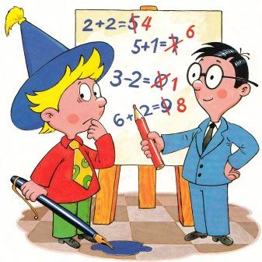
ПЕДАГОГИЧЕСКИЕ ЭФФЕКТЫ
активизация интереса к предмету, повышение мотивации к обучению;
преображение школьника из объекта образовательного процесса в активного субъекта, что закрепляет и совершенствует полученные знания, навыки и умения, причем учитель выступает не как источник верного ответа, а как помогающий или направляющий взрослый;
доказательство практического значения и актуальности школьной программы в жизни;
умение активно и творчески пользоваться своими знаниями.

Slide 26
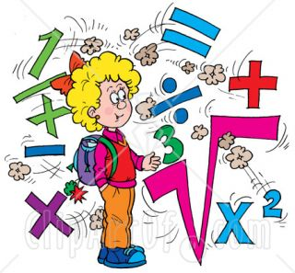
ОБРАЗОВАТЕЛЬНЫЕ ЭФФЕКТЫ
актуализация предметных знаний и умений, ликвидация возможных пробелов в знаниях по конкретному общеобразовательному предмету;
интеграция знаний по различным предметам;
интеграция школьных и внешкольных знаний;
достижение метапредметных результатов;
общекультурное развитие учащихся;
приобщение к научно-исследовательской деятельности.

Slide 27
СОЦИАЛЬНЫЕ ЭФФЕКТЫ
обогащение житейского опыта учащихся;
применение и перенос полученных знаний по предмету в повседневную жизнь;
развитие партнерских отношений между участниками образовательного процесса;
ориентация в ключевых проблемах современной жизни.

Slide 28
ЭКОНОМИЧЕСКИЙ ЭФФЕКТ
Уже в урочной деятельности происходит популяризация специальностей, ввиду чего происходит экономия часов на профориентационную деятельность.

